Slide 1
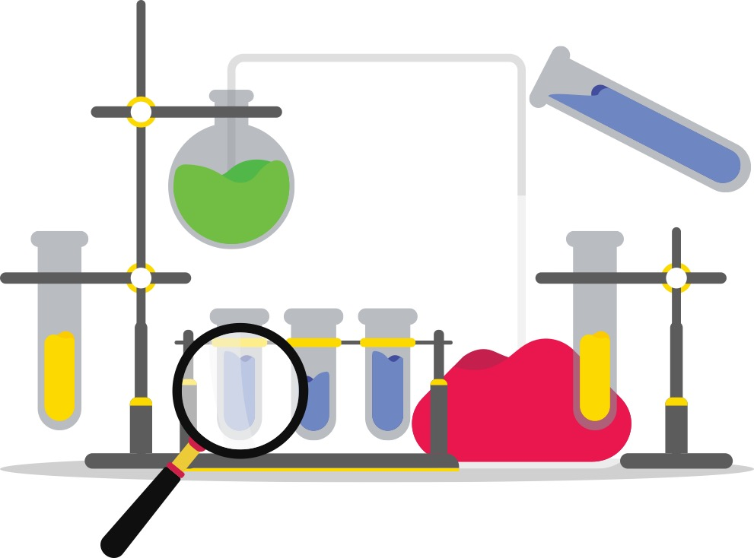
10-сынып
Химия
Спирттер және фенолдар.
Алыну жолдары және химиялық қасиеттері
Мұғалім:
Әбеу Нұргелді

Slide 2
Сабақтың мақсаты
Молекуладағы атомдардың өзара әсері негізінде спирттердің химиялық қасиеттерін түсіндіру;
Біратомды және көпатомды спирттерге сапалық реакция жүргізу;
Этанолды этиленді гидратациялау және глюкозаны ашыту арқылы алу реакциясының теңдеулерін құрастыру;
Этанолды алу әдістерінің артықшылықтары мен кемшіліктерін бағалау.

Slide 3
Қаныққан біратомды спирттердің алыну жолдары
Қаныққан біратомды спирттерді өнеркәсіпте көмірсутектердің моногалогентуындыларын сілті қатысында гидролиздеп алады:
$$C2H5Cl + NaOH → C2H5OH + NaCl$$
2) Метил спирті осы уақытқа дейін тек ағашты құрғақ айдау арқылы алынып келді. Сондықтан оны ағаш спирті деп атады. Қазіргі кезде ірі өндіріс ауқымында метанол тек көміртек (ІІ) оксиді мен сутектің қоспасынан тұратын синтез газдан алынады:
$$CO + 2H2 \underset{→}{250−300℃,5−10MПа,ZnO,CuO}CH3OH$$
3) Спирттерді күкірт қышқылы қатысында этилен көмірсутектеріне су қосып (гидратациялап) алады:
$$CH2 = CH2 + HOH \underset{→}{H2SO4}CH3 − CH2OH$$

Slide 4
Қаныққан біратомды спирттердің алыну жолдары
4) Глюкозаның спирттік ашуы. Құрамында қанты бар заттарды спирттік ашыту арқылы біратомды қаныққан спирттер алуға болады. Бұл процеске ашытқы ретінде ферменттер қолданылады:
$$C6H12O6 → 2C2H5OH + 2CO2 ↑$$
5) Альдегидтерді сутекпен тотықсыздандыру арқылы біріншілік спирттер алуға болады:
𝐶𝐻₃𝐶𝑂𝐻 + 𝐻₂ → 𝐶𝐻₃𝐶𝐻₂𝑂𝐻
6) Кетондарды сутекпен тотықсыздандырып, екіншілік спирттерді алуға болады:
$$CH3COCH3 + H2 → CH3CH(OH)CH3$$

Slide 5
Қаныққан біратомды спирттердің химиялық қасиеттері
Спирттердің химиялық қасиетін негізінен гидроксил тобы және ол байланысқан радикалдың құрылысы анықтайды. Сондықтан қаныққан біратомды спирттердің химиялық қасиеттерін төмендегідей екі түрлі жағдайда қарастырамыз.
1. Гидроксил тобындағы сутек арқылы жүретін реакциялар. Гидроксил тобындағы оттек атомының электр терістілігі жоғары болғандықтан, электрон тығыздық оттек атомына қарай ауытқыған күйде болады. Соның әсерінен гидроксил тобындағы сутек атомының байланысы әлсіреп, қозғалғыш келеді. Химиялық реакцияға түсуге бейім болады.
Спирттер металдармен әрекеттесіп, спирттің металл туындылары алкоголяттар түзіледі. Мұнда натрий гидроксил тобындағы сутектің орнын басады. Мысалы, этанол натриймен әрекеттескенде, натрий этилаты және сутек түзіледі:
$$2C2H5OH + 2Na →2C2H5ONa + H2 ↑$$
Алкоголяттар қатты заттар, гидролизге оңай ұшырайды:
$$C2H5ONa + H − OH → C2H5OH + NaOH$$

Slide 6
Қаныққан біратомды спирттердің химиялық қасиеттері
2) Карбон қышқылы мен спирттер өзара әрекеттесіп, күрделі эфирлер түзіледі. Спирттің гидроксил тобындағы сутек атомының орнын карбон қышқылындағы ацил тобы басады. Нәтижесінде, күрделі эфир және су түзіледі. Реакция қайтымды:
$C_{2}H_{5}OH +$ $HCOOCH_{3}$ $\underset{→}{H^{+},t} C_{2}H_{5}OOCCH_{3}$ $+$ $H_{2}O$
спирт
қышқыл
күрделі эфир

Slide 7
Қаныққан біратомды спирттердің химиялық қасиеттері
2. Гидроксил тобында жүретін реакциялар.
1) Спирттер гидроксил тобының орнын галоген басу арқылы галогенсутектермен әрекеттеседі. Реакция күкірт қышқылы қатысында жүреді:
$$R − OH + HBr \underset{→}{H2SO4}R − Br + H2O$$
2) Спирттердің дегидратация реакциясы екі түрлі жағдайда жүреді. Реакцияға су тартқыш зат ретінде концентрлі күкірт қышқылы, фосфор қышқылы және т.б. заттар қолданылады.
Егер дегидратация реакциясын төменірек температурада жүргізсе, онда реакция молекулааралық өтеді де, жай эфир түзіледі:
$$C2H5 − OH + HO − C2H5 \underset{→}{H+,t°} C2H5 − O − C2H5 + H2O$$
b) Жоғары температурада дегидратациялағанда ($t^{0}$>140$℃$), реакция молекула ішінде өтеді, нәтижесінде алкен түзіледі:
$$CH3 − CH2OH \underset{→}{H2SO4}CH2 = CH2 + H2O$$
Екіншілік, үшіншілік спирттер суды жеңіл бөледі:

Slide 8
Қаныққан біратомды спирттердің химиялық қасиеттері
3) Біріншілік спирттер тотыққанда, альдегидтер түзіледі. Тотықтырғыш ретінде $CuO, K2Cr2O7 + H2SO4$қолданылады. Мыс оксидімен тотығып, альдегид түзілуі, біріншілік спирттердің сапалық реакциясы болып табылады:
$$CH3 − CH2OH + CuO \underset{→}{t°} CH3 − CHO + H2O + Cu$$
4) Екіншілік спирттер тотығып, кетондар түзіледі:
$$CH3CH2CH(OH)CH3 → CH3CH2COCH3 + H2O$$
5) Спирттер оттегіде жанып, энергия бөледі. Құрамында көміртек атомы көп спирттер жарқырап, күйеленіп жанады. Мысалы, этанол көгілдір жалынмен жанады:
$$C2H5OH + 3O2 → 2CO2 + 3H2O + Q$$
Қаныққан біратомды спирттердің жеке өкілдері және олардың
қолданылуы.
Метанол ($CH3OH$) – түссіз, спиртке тән иісі бар сұйықтық. Қайнау t-сы 64,7℃.
Алынуы: 1. $CO2 + 3H2 → CH3OH + H2O$
2. $CO + 2H2 → CH3OH$(өнеркәсіпте, $Cu, ZnO, P t°)$
Этанол ($C2H5OH$) – өзіне тән иісі бар, түссіз сұйықтық. Қайнау
температурасы 78,3℃.
Алынуы: $C6H12O6 → 2C2H5OH + 2CO2$

Slide 9
Көпатомды спирттердің алынуы
Көпатомды спирттерді алудың төмендегідей бірнеше түрлі әдісі бар.
1) Көмірсутектердің дигалогентуындыларын гидролиздеу арқылы екіатомды спирттерді алуға болады:
2) Этилен көмірсутектерін тотықтыру арқылы этиленгликольді алуға болады:
$$CH2 = CH2 + O + H2O → CH2OH − CH2OH$$
3) Этилен оксидін гидратациялап, екіатомды спирт алуға болады:
4) Өсімдік немесе жануар майларынан сілті қатысында гидролиздеу:

Slide 10
Көпатомды спирттердің химиялық қасиеттері
Этиленгликоль мен глицеринге біратомды қаныққан спирттердің қасиеттері тән. Айырмашылығы – реакцияға этиленгликольдің бір гидроксотобы немесе қатарынан екі гидроксотобы да қатыса алады. Глицериннің қасиеттері этиленгликольдікіне ұқсас.
1. Этиленгликольге натриймен әсер еткенде, гликоляттар түзіледі. Егер натрий бір сутектің орнын басса, толық емес натрий гликоляты түзіледі. Егер натрий екі сутектің орнын басса, толық натрий гликоляты түзіледі:
$${2CH}_{2}−{CH}_{2}+2Na→{2CH}_{2}−{CH}_{2}+H_{2}$$
толық емес
натрий гликоляты
$$\begin{matrix}| \\ OH\end{matrix}$$
$$\begin{matrix}| \\ OH\end{matrix}$$
$$\begin{matrix}| \\ ONa\end{matrix}$$
$$\begin{matrix}| \\ OH\end{matrix}$$
$${CH}_{2}−{CH}_{2}+2Na→{CH}_{2}−{CH}_{2}+H_{2}$$
толық
натрий гликоляты
$$\begin{matrix}| \\ OH\end{matrix}$$
$$\begin{matrix}| \\ OH\end{matrix}$$
$$\begin{matrix}| \\ ONa\end{matrix}$$
$$\begin{matrix}| \\ ONa\end{matrix}$$

Slide 11
Көпатомды спирттердің химиялық қасиеттері
Глицерин натриймен дәл осыған ұқсас реакция арқылы глицераттар түзеді. Біратомды спирттерге қарағанда этиленгликоль мен глицериндегі сутектің орнын оңай басатынын айта кету керек. Бұл көпатомды спирттердің қышқылдық қасиеттерінің біратомды спирттерден көбірек екендігін көрсетеді.
2. Біратомды спирттер сияқты көпатомды спирттер де галогенсутектермен әрекеттеседі:
$$CH2OH − CH2OH + HCl → CH2OH − CH2Cl + H2O$$
3. Глицериндегі гидроксил тобының сутек атомдары сілтілік металдарға және металл гидроксидтеріне оңай алмаса алады. Глицерин жаңа дайындалған мыс (ІІ) гидроксидімен сілтілік ортада әрекеттесіп, кешенді қосылыс мыс (ІІ) глицератының ашық көк түсті тұнбасы түзіледі:
Бұл – көпатомды спирттердің сапалық реакциясы болып табылады.

Slide 12
Көпатомды спирттердің химиялық қасиеттері
4. Екіатомды спирттердегі гидроксил тобы галогендермен алмасады:
5. Екіатомды спирттер алканолдармен әрекеттесіп, жай эфир түзеді:
6. Көпатомды спирттер минералды және органикалық қышқылдармен әрекеттесіп, күрделі эфирлер түзіледі:

Slide 13
Фенолдың алынуы
Фенолды алудың көптеген әдістері бар. Төменде солардың бірнеше түрлі әдісімен танысамыз.
1. Фенолды бензолдың галогентуындыларын сілті ерітіндісімен гидролиздеу арқылы алуға болады. Реакция жоғары температурада (300$℃$-та ) жүреді:
2. Сілті қолданбай өршіткі қатысында жоғары температура (450$℃$-та) және жоғары қысымда хлорбензолды гидролиздеу арқылы фенол алуға болады:
3. Фенолды органикалық заттардың күрделі қоспасынан тұратын тас көмір шайырынан алуға болады. Ол үшін алдымен қоспаны сілтімен өңдеу керек:

Slide 14
Фенолдың алынуы
Алынған фенолятты көмір қышқылымен өңдеп фенол алуға болады:
4. Фенолды алудың негізгі өнеркәсіптік әдісі – кумолдық әдіс. Бұл өте күрделі процесс. Кумол ауадағы оттекпен оңай тотығып, кумолгидропероксидін түзеді. Түзілген қосылысты күкірт қышқылымен өңдегенде, фенол және ацетон түзіледі:
Фенолдың физикалық қасиеттері:
Фенол – суда нашар еритін түссіз кристалдық зат. Өзіне тән иісі бар, оңай балқиды, улы зат, теріні күйдіреді және антисептик қасиеті бар. Бөлме температурасында суда нашар ерігенімен, 70$℃$-та суда жақсы ериді.

Slide 15
Фенолдың химиялық қасиеттері
Фенолдың химиялық қасиеттері гидроксил тобына және бензол сақинасына байланысты болғандықтан, төмендегідей екі топқа бөліп қарастырамыз.
1. Гидроксил тобының реакциялары.
Фенолдың қышқылдық қасиеті спирттерден басым болғанымен, әлсіз қышқыл. Спирттен өзгешелігі – фенол қышқылдармен әрекеттеспейді.
Фенолды балқу температурасына дейін қыздырып, оған металл натрий қосса, реакция нәтижесінде сутек бөлінеді. Фенолдың бұл қасиеті спирттерге ұқсас:
$$2C6H5OH + 2Na \underset{→}{t°} 2C6H5ONa + H2 ↑$$
2) Спирттерден ерекшелігі – фенол қышқылдық қасиет көрсеткендіктен, сілтілердің судағы ерітіндісімен әрекеттесіп, реакция нәтижесінде тұздар түзіледі:
$$C6H5 − OH + NaOH → C6H5ONa + H2O$$
Фенолдың қышқылдығы төмен болғандықтан, фенолят әлсіз көмір қышқылының әсерінен-ақ ыдырап кетеді:
$$C6H5ONa + H2O + CO2 → C6H5 − OH + NaHCO3$$

Slide 16
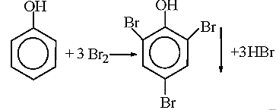
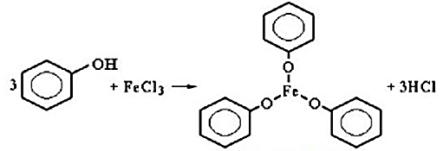
Фенолдың химиялық қасиеттері
2. Бензол сақинасының реакциялары.
Фенол бром суымен оңай әрекеттеседі. Бромның қызыл қоңыр түсі жойылып, ақ түсті 2,4,6-трибромфенол тұнбаға түседі. Бұл – фенолдың сапалық реакциясы болып табылады:
2) Фенол темір (ІІІ) хлоридімен күлгін түсті кешенді қосылыс түзеді. Бұл реакцияны да фенол үшін сапалық реакция ретінде пайдалануға болады:

Slide 17
Фенолдың химиялық қасиеттері
3) Фенол азот қышқылымен әрекеттескенде, 2,4,6-тринитрофенол алынады. Бұл қосылысты пикрин қышқылы деп те атайды. Ол – сары түсті қопарғыш зат:
4) Фенол формальдегидпен оңай әрекеттеседі. Реакция қышқыл немесе негіз қатысында жүреді. Реакция нәтижесінде жоғары молекулалы қосылыс фенолформальдегид шайыры алынады:

Slide 18
Сабақ аяқталды!
Келесі жүздескенше!

